Slide 1
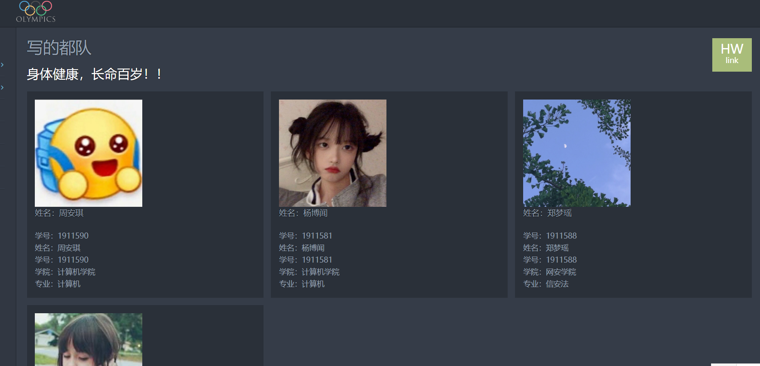
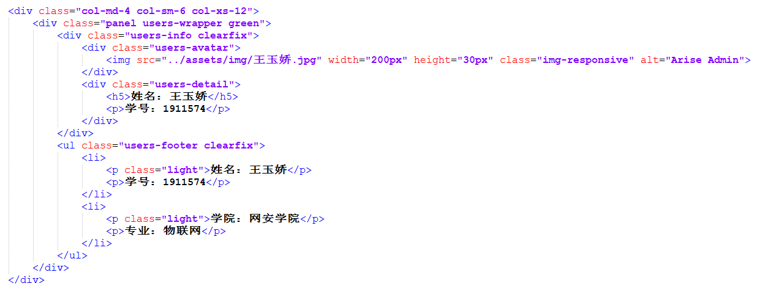
团队信息
·页面展示
·关键代码
右上角的HWlink是链接按钮，点击直接跳到我们小组的github仓库。

Slide 2
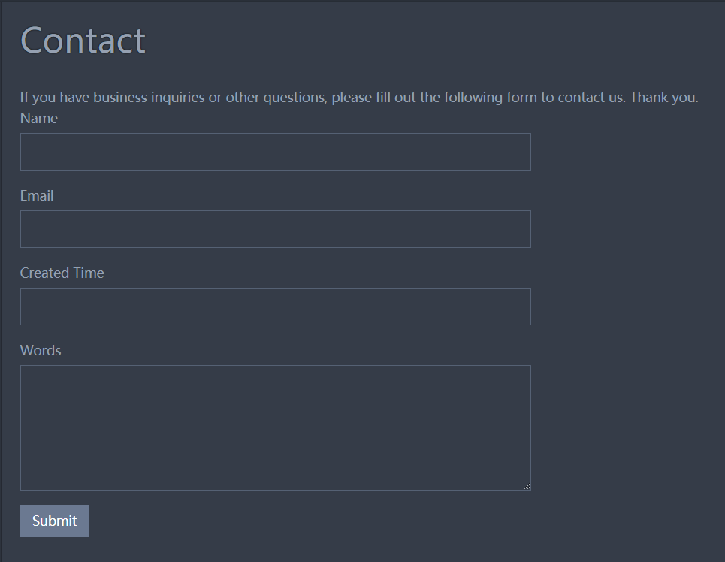
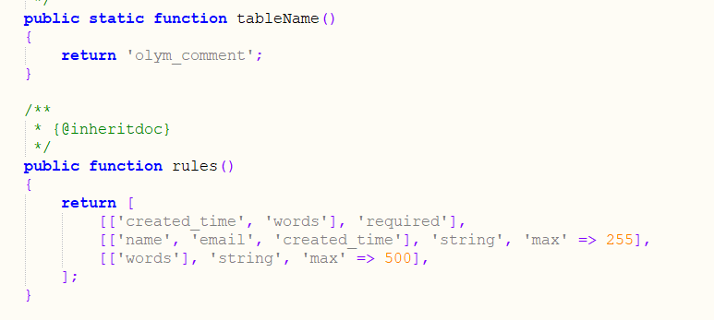
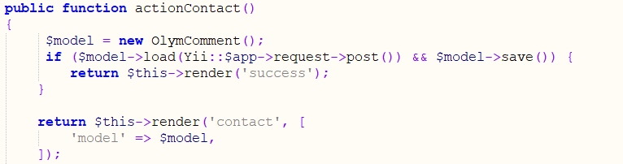
联系我们
·关键代码1
在前台给游客提供留言的界面，连接的是数据库中的olym_comment表

Slide 3
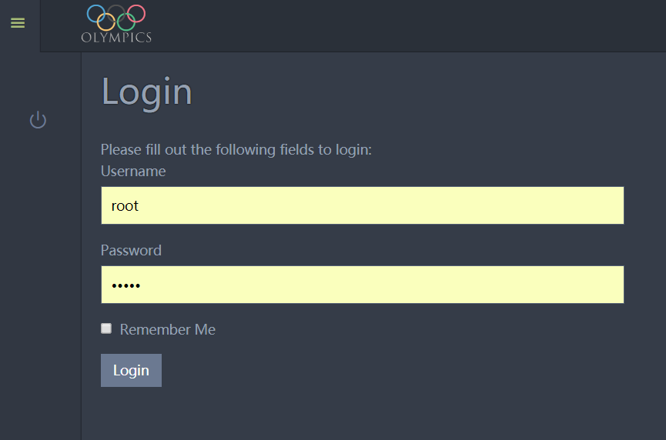
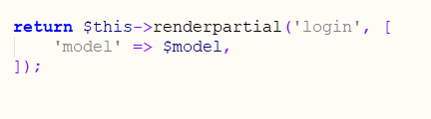
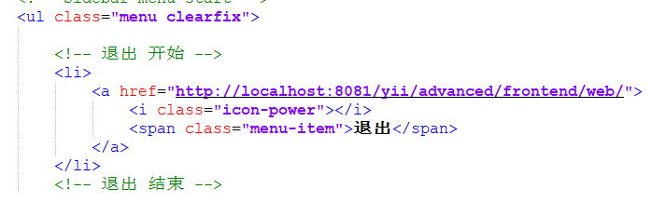
点击后台登陆
·关键代码
为了达到只允许管理员登录的效果，在对login进行渲染的时候，选用下面的方式。不再渲染后台的父模板。可以退回到前台。

Slide 4
后台
MVC目录：
Coding by 王玉娇
Model
· OlymComment.php
· OlymCommentSearch.php
· OlymTeamInfo.php
· OlymTeamInfoSearch.php
Views
· OlymTeamInfo
· OlymComment
Controllers
· OlymCommentController.php
· OlymTeamInfoController.php
本模块共使用两张表
包含4个Model，
2个View，
2个Controller

Slide 5
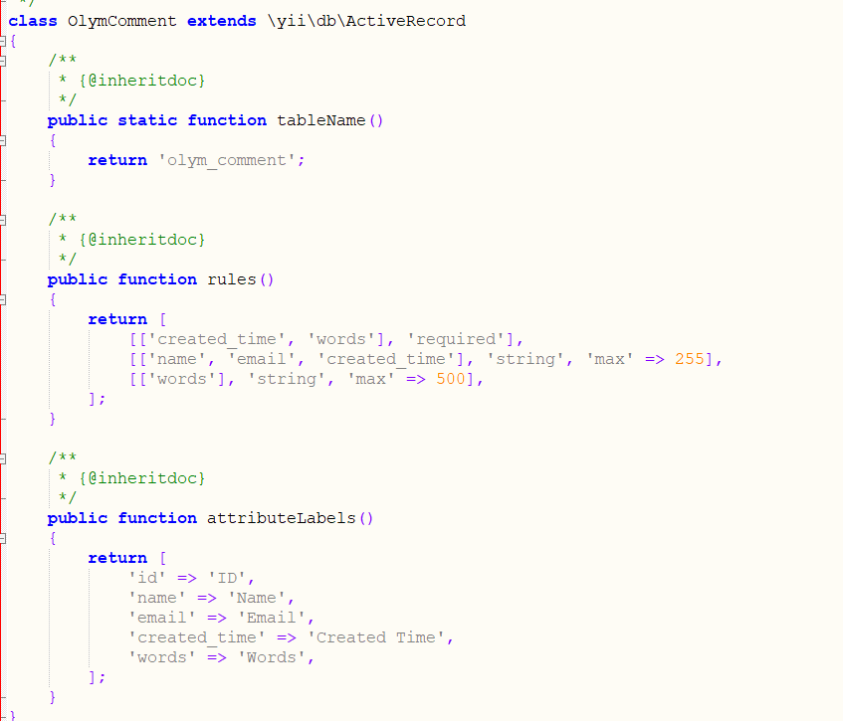
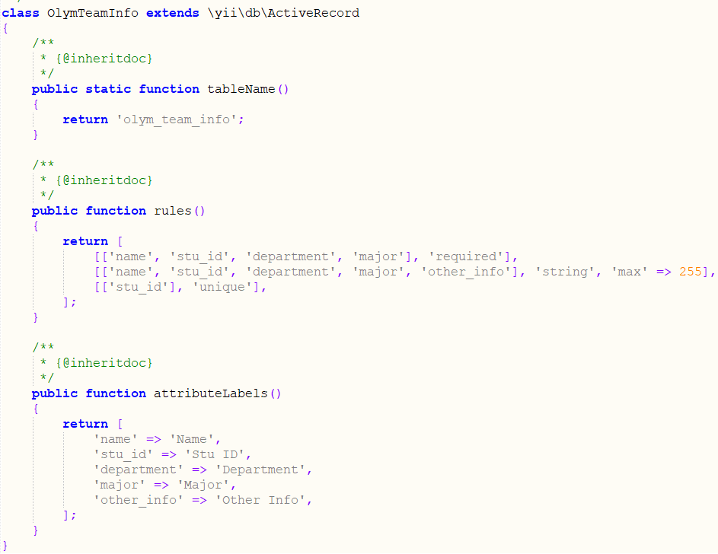
·
Model、View、Cotroller
均为使用Gii工具生成

Slide 6
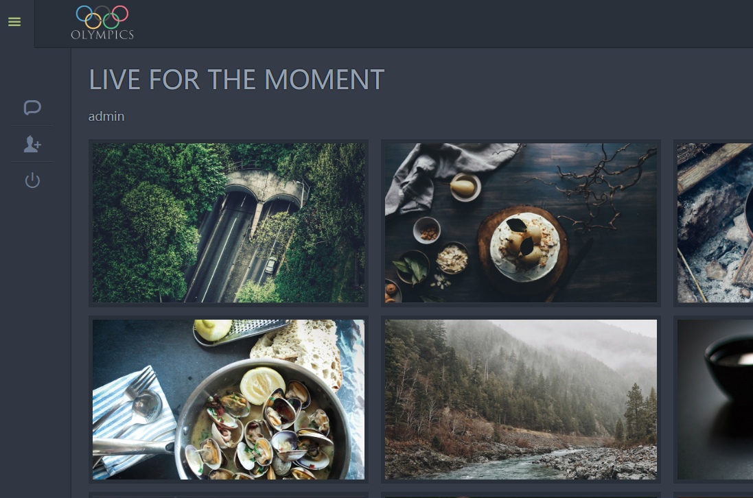
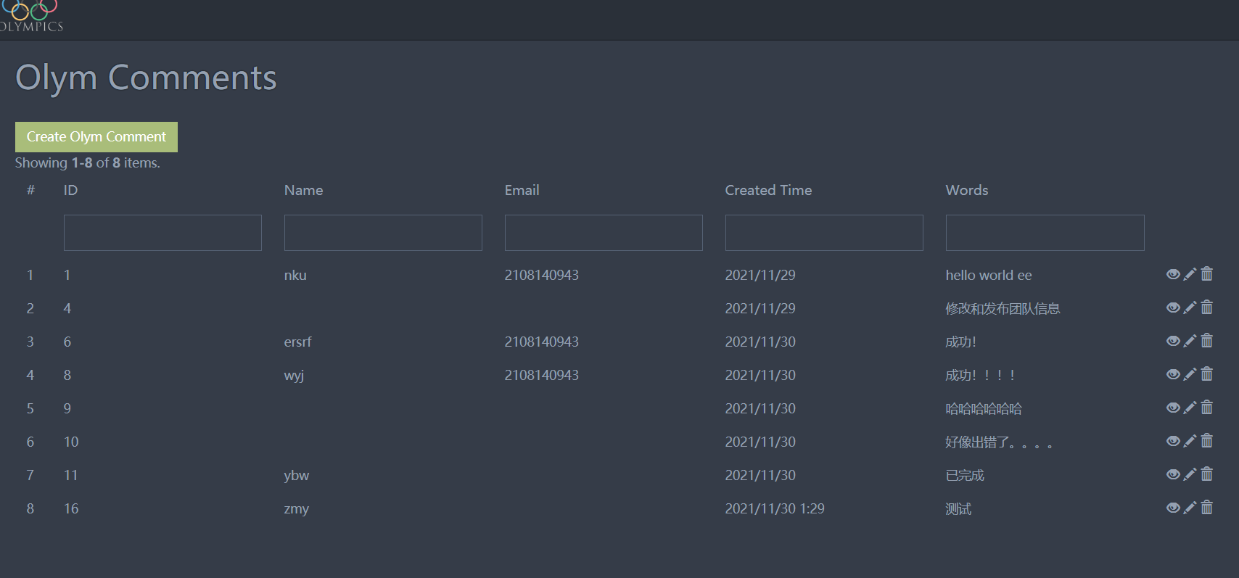
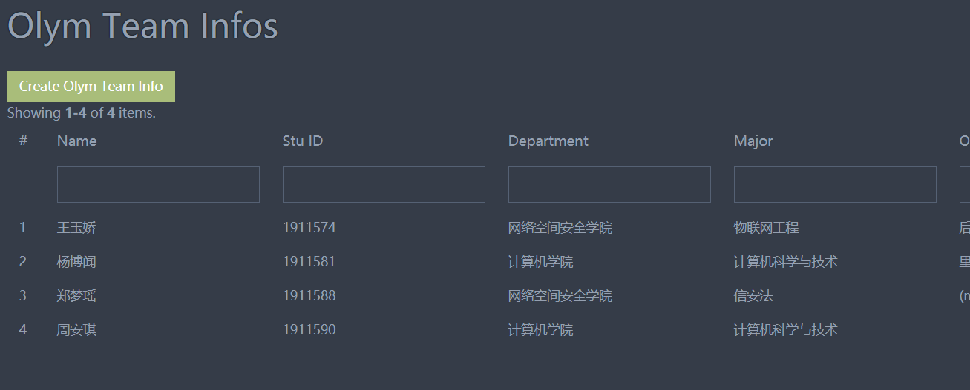
后台
一个连接数据库中的olym_comment表，用于查看用户留言；一个连接数据库中olym_team_info表，用于查看、修改管理团队成员的信息。

